Slide 1
Chvála rozmanitosti
„Velebeno budiž jméno Hospodinovo! Přidejte se k chvále všechny země světa, vládcové i všichni prostí občané, mladí jako staří, chlapci stejně jako dívky!“ Žalm 148,1.11.12 (SNC)

Slide 2
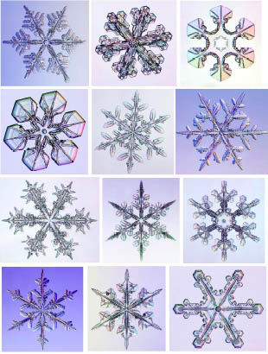
Chvála rozmanitosti
Každá vločka má unikátní tvar. „Mohou být velice podobné, ale v nějakých drobných detailech se nakonec budou lišit. To je příroda,“ podotýká Jiří Pavlásek. Šesterečná struktura sněhových vloček, která jim dodává na pohled fascinující vzhled, vězí ve tvaru molekuly vody. Ta je asymetrická, a pokud vytváří ledový krystal, má ve svém základu tvar šestiúhelníku. Na každém jeho vrcholu je jeden kyslík.

Slide 3
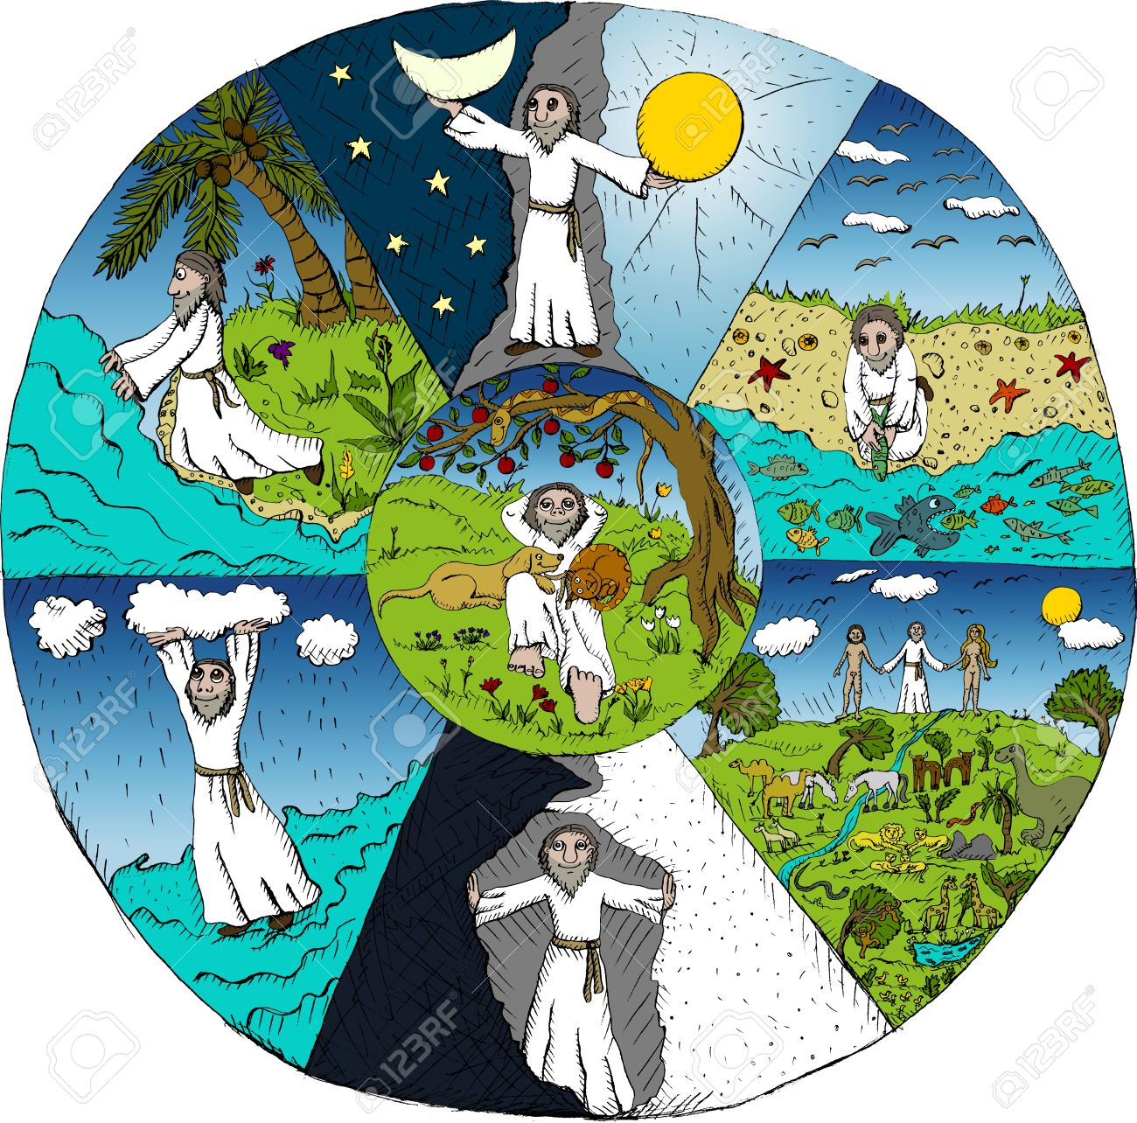
Chvála rozmanitosti
V Genesis 1,10-24 se 10x opakuje stále jeden výrok: „rozmanité druhy“. Od druhého až do šestého dne Stvořitel použil obrovskou rozmanitost druhů flory i fauny. A stejně při stvoření člověka postupoval originálně – muž a žena se stali naprosto jedinečnými bytostmi, s odlišnými schopnostmi jak fyzickými tak i duševními.

Slide 4
Chvála rozmanitosti
Rozmanitost životního stylu (Ef 4,3-7)
„Za všech okolností pozorně zkoumejte, co vám napovídá Boží Duch. Tak se vyhnete třenicím. Všichni patříme k jednomu tělu a jsme vedeni týmž společným Duchem k jediné slavné budoucnosti.“

Slide 5
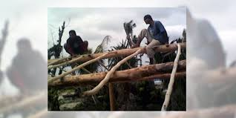
Chvála rozmanitosti
Rozdílné pojetí skromnosti

Slide 6
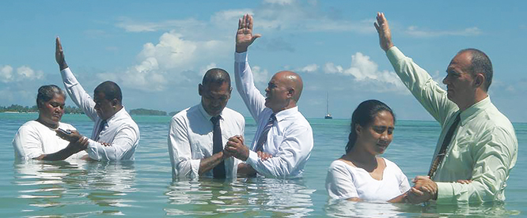
Chvála rozmanitosti
2. Odlišnosti v přístupu k obřadům

Slide 7
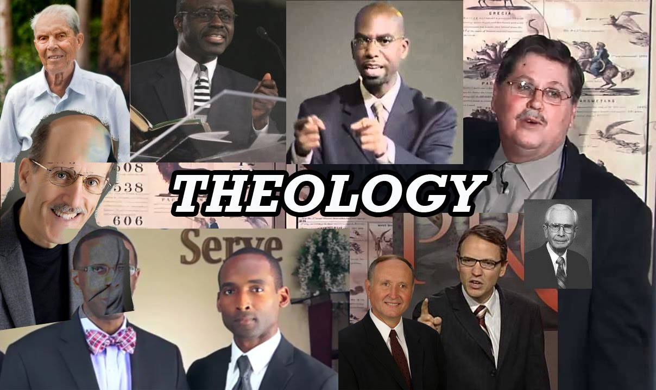
Chvála rozmanitosti
3. Rozmanitost v teologii

Slide 8
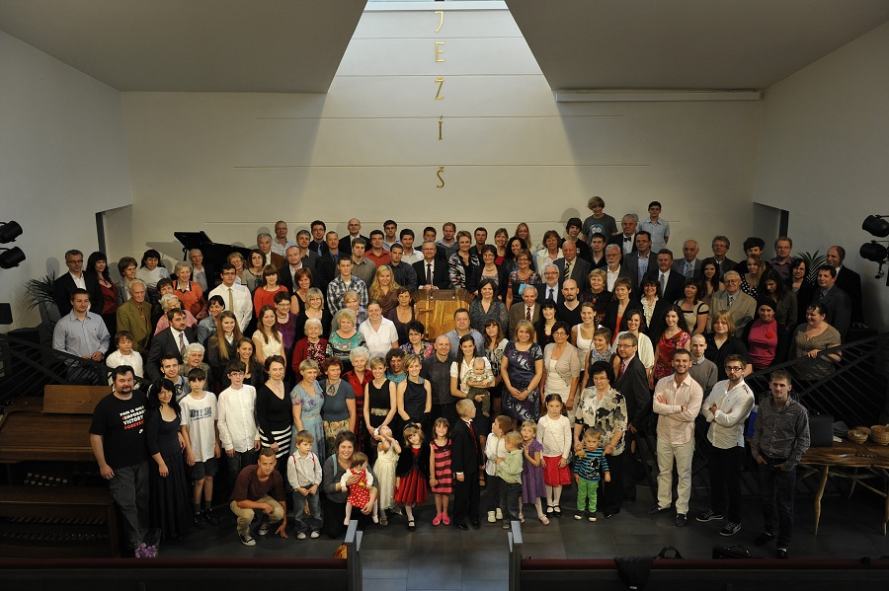
Chvála rozmanitosti
Rozmanitost obohacuje

Slide 9
Chvála rozmanitosti
Nezbytnost růstu
„Přestože všude ve společnosti panuje rozdělení, Pán Ježíš by si přál, aby v kontrastu k tomuto rozpolcení znakem jeho následovníků byla jednota. V jednotě je síla, v rozdělení je slabost… Různorodé náhledy či představy na jednu a tutéž věc mají spojovat srdce k srdci – tak se projevují obrácení lidé prostřednictvím pravdy, která všechny přitahuje ke kříži.“ (Letter 31, 1892)

Slide 10
Chvála rozmanitosti
Kloní se moje mysl k ustáleným formám, anebo je otevřená k růstu?
„Své ucho k moudrosti nakloň, srdce otevři pro rozumnost! Ano, po rozumnosti volej, přivolej k sobě rozvahu. Když ji jak stříbro vyhledávat budeš, pátrat po ní jak po pokladech, úctě k Hospodinu tehdy porozumíš, k poznání Boha dospěješ. Jen Hospodin přece dává moudrost, poznání a rozumnost pramení z jeho úst. Zdravý úsudek on pro upřímné chová, štítem je pro ty, kdo žijí poctivě“ (Př 2,2-7; B21)

Slide 11
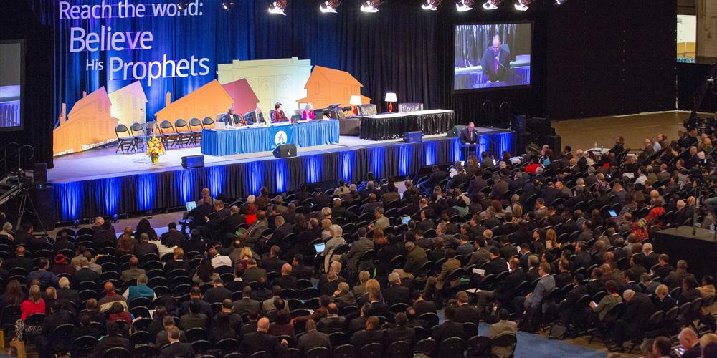
Chvála rozmanitosti
Římanůn 12,2: „A nepřizpůsobujte se tomuto věku, nýbrž proměňujte se obnovou své mysli, abyste mohli rozpoznat, co je vůle Boží, co je dobré, Bohu milé a dokonalé“

